Slide 1
Реакции иммунитета: реакция агглютинации (РА), реакция преципитации (РП) и реакция связывания комплемента (РСК)

Slide 2
Иммунные реакции (серологические реакции) - это взаимодействие между антителами и антигенами, причем эти реакции специфичны и обладают высокой чувствительностью. Они широко используются в медицинской и ветеринарной практике.
С помощью иммунных реакций можно решить следующие задачи:
• определение неизвестных антител по известным антигенам (антигенный диагностикум). Такая задача стоит, когда необходимо определить в сыворотке крови больного антитела к возбудителю (серодиагностика). Нахождение антител позволяет подтвердить диагноз;
• определение неизвестных антигенов по известным антителам (диагностическая сыворотка). Это исследование проводят при идентификации культуры возбудителя, выделенной из материала больного (серотипирование), а также при обнаружении антигенов микробов и их токсинов в крови и других биологических жидкостях. Существует много разновидностей иммунных реакций, различающихся по технике постановки и регистрируемому эффекту. Это реакции агглютинации (РА), преципитации (РП), реакции с участием комплемента (РСК), реакции с использованием меченых компонентов (РИФ, ИФА, РИА).

Slide 3
Антигены – общее название чужеродных для организма агентов и веществ. Ими могут быть продукты жизнедеятельности микроорганизмов – возбудителей различных заболеваний, ядовитые соединения растительного и животного происхождения, погибшие или переродившиеся клетки самого организма и другие вещества.

Slide 4
Антитела: молекулы, вырабатываемые иммунной системой, с помощью которых наш организм борется с любым «чужеродным вторжением». Это – возбудители различных инфекций, аллергены и многое другое. Данные молекулы называются «иммуноглобулины» (сокращенно Ig), разделяются на несколько классов и обозначаются латиницей (А, М, G, Е, D).

Slide 5
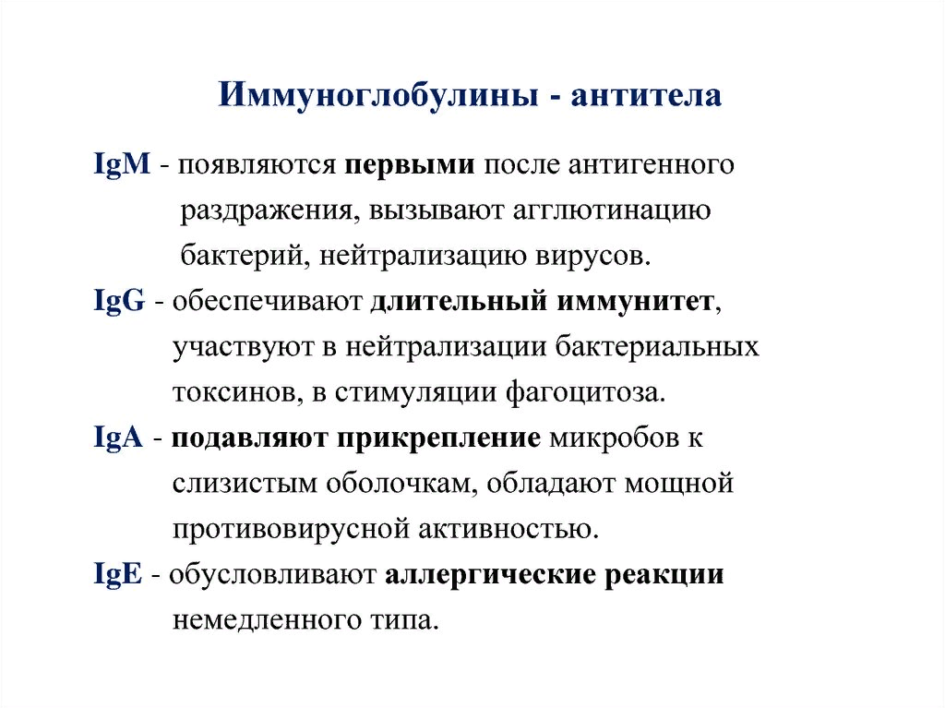

Slide 6
Вследствие различных структурных свойств разные классы антител могут выполнять специализированные функции:
нейтрализовать паразитов (IgE);
нейтрализовать микроорганизмы (IgM, IgG);
защищать от повторных заболеваний, таких как эпидемический паротит (IgG);
защищать слизистые оболочки (IgA);
участвовать в синтезе лимфоцитов (IgD);
защищать плод (IgG) и новорожденного малыша (IgA).

Slide 7
Реакция преципитации
Реакция преципитации - РП (от лат praecipilo осаждать) - это формирование и осаждение комплекса растворимого молекулярного антигена с антителами в виде помутнения, называемого преципитатом. Он образуется при смешивании антигенов и антител в эквивалентных количествах, избыток одного из них снижает уровень образования иммунного комплекса.
Реакцию преципитации ставят в пробирках (реакция кольцепреципитации), в гелях, питательных средах и др. Широкое распространение получили разновидности реакции преципитации в полужидком геле агара или агарозы двойная иммунодиффузия по Оухтерлони, радиапьная иммунодиффузия, иммуноэпектрофорез и др.

Slide 8
Реакция кольцепреципитации предложена впервые Асколи. Ее используют при диагностике сибирской язвы, чумы, туляремии, менингита. Метод прост и доступен.
В узкие преципитационные пробирки (пробирки Уленгута) разливают специфическую иммунную преципитирующую сыворотку и на нее очень осторожно наслаивают антиген. В качестве антигена берут, например, при диагностике сибирской язвы кусочки кожи, шерсти, шкуры павшего животного и др. Их кипятят, жидкость фильтруют и используют как антиген. Появление на границе двух жидкостей кольца — преципитата свидетельствует о наличии соответствующего антигена.

Slide 9
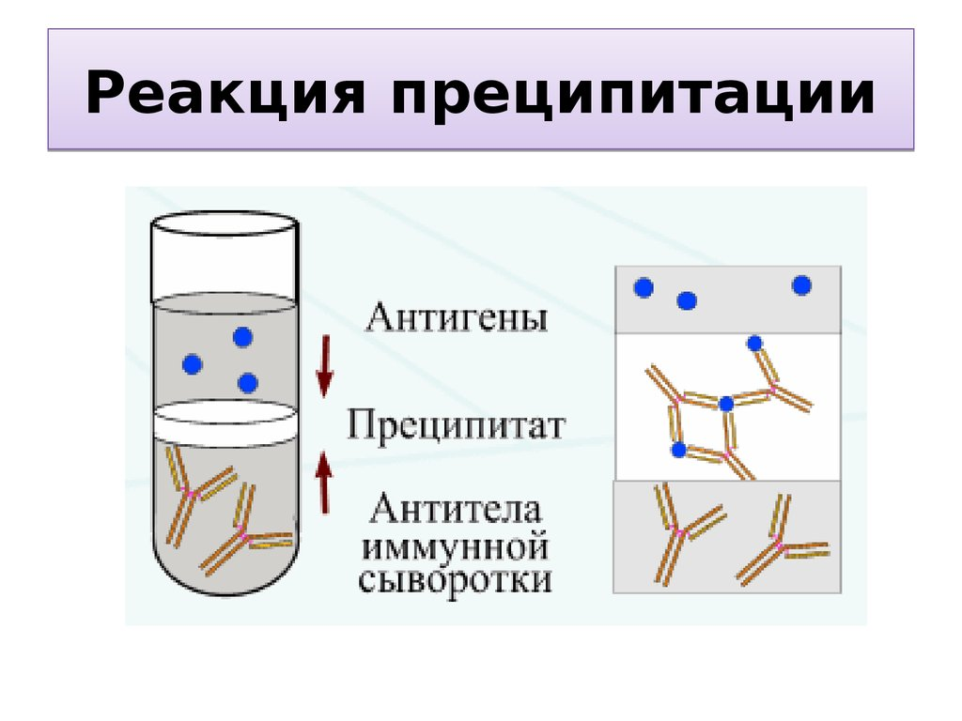

Slide 10
Реакция двойной иммунодиффузии по Оухтерлони. Эта реакция проводится в агаровом геле. В слое геля равномерной толщины на определенном расстоянии друг от друга вырезают лунки и заполняют их антигеном и иммунной сывороткой соответственно. После этого антигены и антитела диффундируют в гель, встречаются друг с другом и образуют иммунные комплексы, которые преципитируют в геле и становятся видимыми как линии преципитации. Эту реакцию можно использовать для определения неизвестных антигенов или антител, а также для проверки сходства между различными антигенами: если антигены идентичны, линии преципитации сливаются, если антигены неидентичны, линии преципитации пересекаются, если антигены частично идентичны, формируется шпора.

Slide 11
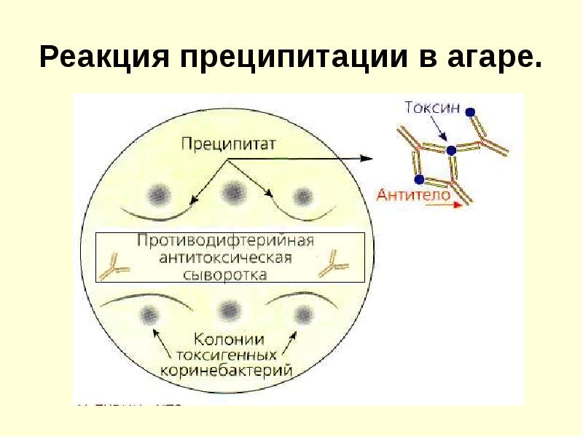

Slide 12
Реакцию связывания комплемента (РСК) проводят в две фазы:
1-я фаза – инкубация смеси искомого антигена (или антитела) с диагностической сывороткой (или антигеном-диагностикумом) и комплементом;
2-я фаза – индикаторная – определение наличия в смеси свободного комплемента добавлением гемолитической системы, состоящей из эритроцитов барана и гемолитической сыворотки, содержащей антитела к эритроцитам барана.

Slide 13
В 1-й фазе реакции при образовании комплекса антиген-антитело (АГхАТ) происходит связывание им комплемента,
во 2-й фазе гемолиз сенсибилизированных антителами эритроцитов отсутствует (реакция положительная).

Slide 14
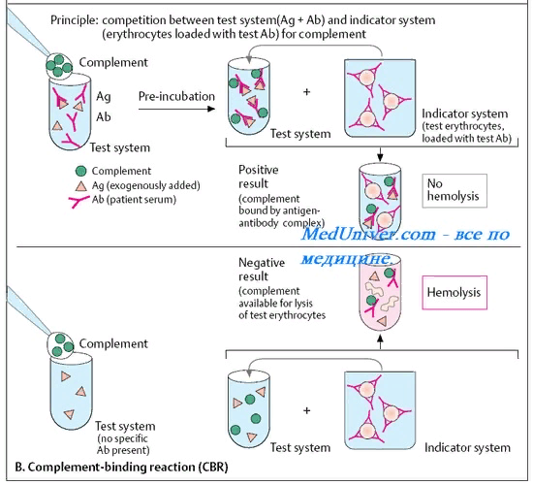

Slide 15
При отрицательной реакции, если антиген и антитело не соответствуют друг другу, комплемент остается свободным и во 2-й фазе реакции он присоединяется к комплексу эритроцит-антиэритроцитарное антитело гемолитической сыворотки, вызывая гемолиз.

Slide 16
РСК применяют для диагностики многих инфекционных болезней, в частности бруцеллеза.
Реакция связывания комплемента (РСК) относится к сложным серологическим реакциям.
Компоненты реакции: Первая система
Антиген – Исследуемый патматериал, культура микроорганизмов.
Антитело или сыворотка крови.
Комплемент – сыворотка крови морской свинки.
Вторая система:
Индикаторная система - эритроциты барана.
Гемолизин – сыворотка крови кролика, иммунизированного эритроцитами барана.

Slide 17
Специфическое взаимодействие АГ и АТ сопровождается адсорбцией (связыванием) комплемента. Если АГ и АТ соответствуют друг другу, т. е. образовался иммунный комплекс, то комплемент связывается этим комплексом и гемолиза не происходит. Если АТ не соответствует АГ, то комплекс не образуется и комплемент, оставаясь свободным, соединяется со второй системой и вызывает гемолиз.

Slide 18
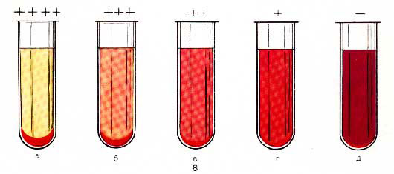

Slide 19
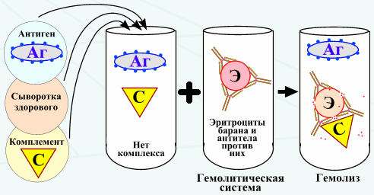
Отрицательная реакция

Slide 20
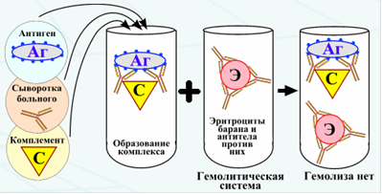
Положительная реакция

Slide 21
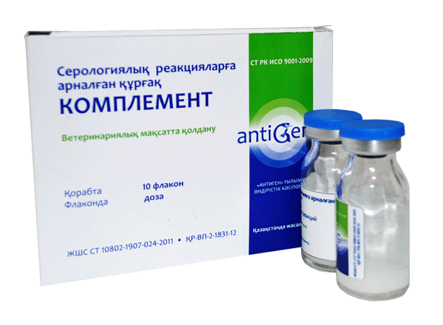
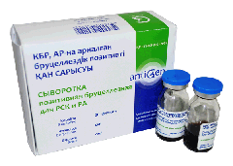

Slide 22
Реакция агглютинации
Реакция агглютинации (РА) - это иммунная реакция взаимодействия антигена с антителами в присутствии электролитов, причем антиген находится в корпускулярном состоянии (эритроциты, бактерии, частицы латекса с адсорбированными антигенами). При агглютинации происходит склеивание корпускулярных антигенов антителами, что проявляется образованием хлопьевидного осадка. Образование хлопьев происходит за счет того, что антитела имеют два активных центра, а антигены поливалентны, т.е. имеют несколько антигенных детерминант. РА применяют для идентификации возбудителя, выделенного из материала больного, а также для обнаружения в сыворотке крови больного антител к возбудителю (например, реакции Райта и Хеддлсона при бруцеллезе, реакция Видаля при брюшном тифе и паратифах).

Slide 23
1. Реакция на стекле
Самый простой способ постановки РА - реакция на стекле, это ориентировочная РА, которая применяется для определения возбудителя, выделенного от больного. При постановке реакции на предметное стекло наносят диагностическую агглютинирующую сыворотку (в разведении 1:10 или 1:20), затем вносят культуру от больного. Реакция положительная, если в капле появляется хлопьевидный осадок. Рядом ставят контроль: вместо сыворотки наносят каплю раствора натрия хлорида. Если диагностическая агглютинирующая сыворотка неадсорбированная¹, то ее разводят (до титра - разведения, до которого должна происходить агглютинация), т.е. ставят развернутую РА в пробирках с увеличивающимися

Slide 24
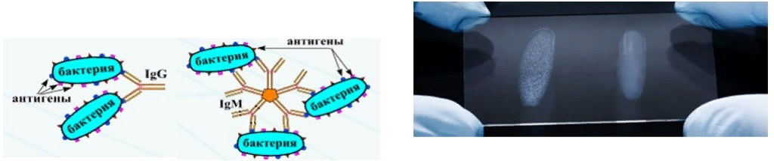

Slide 25
2. Розбенгаловая проба
РА на стекле с корпускулярным антигеном, окрашенным розовым бен­гальским, используют для диагностики бруцеллеза крупного рогатого ско­та, овец, коз, лошадей, свиней, буйволов, верблюдов и северных оленей. Реакцию проводят на чистых, сухих эмалированных пластинках с лунками при температуре не ниже 18°С. Исследуемые сыворотки в дозе 0,03 мл вно­сят на дно лунки, затем в лунку рядом с сывороткой помещают при исследо­вании крупного рогатого скота, лошадей, верблюдов и свиней 0,03 мл ан­тигена, сывороток овец, коз, буйволов и северных оленей — 0,015 мл анти­гена. Компоненты должны иметь температуру не ниже 18°С.

Slide 26
Затем компоненты перемешивают в течение 4 минут, одновременно учи­тывая результат. В положительных случаях в течение указанного времени появляются розовые хлопья агглютината.

Slide 27
3. Развернутая реакция
(метод Райта)
Развернутая РА для серодиагностики ставится с сывороткой больных животных. Ее разводят в изотоническом растворе натрия хлорида от 1:50 - 1:100 до 1:800 или 1: 1600. Так как в более низких титрах сыворотки могут находиться нормальные агглютинины, имеющиеся у здоровых животных или больных с другим диагнозом (диагностический титр). В качестве антигена в этой реакции используют диагностикумы - заведомо известные взвеси, как правило, убитых бактерий.

Slide 28
В агглютинационные пробирки (пробирки Флоринского) предварительно разливают по 1 мл изотонического раствора натрия хлорида. В первую из них доливают 1 мл сыворотки, разведенной 1:100, и, смешав ее, 1 мл переносят во вторую, из второй - в третью и т.д. В полученные двухкратные разведения сывороток (от 1:100 до 1:1600 и более) вносят по 1-2 капли взвеси бактерий, содержащей 3 млрд микробных тел в 1 мл. Пробирки встряхивают и помещают в термостат при 37°С на 2 часа, затем сутки выдерживают при комнатной температуре.

Slide 29
Учет реакции развернутой агглютинации производят, оценивая последовательно каждую пробирку, начиная с контрольных, при осторожном встряхивании. В контрольных пробирках агглютинации не должно быть. Интенсивность реакции агглютинации отмечают следующими знаками:
++++ - полная агглютинация (хлопья агглютината в абсолютной прозрачной жидкости);
+++ - неполная агглютинация (хлопья в слабоопалесцирующей жидкости);
++ - частичная агглютинация (хлопья четко различимы, жидкость слегка мутная);
+ - слабая, сомнительная агглютинация - жидкость очень мутная, хлопья в ней плохо различимы; — - отсутствие агглютинации (жидкость равномерно мутная).

Slide 30
За титр сыворотки принимают последнее ее разведение, в котором интенсивность агглютинации оценивается не менее чем два плюса (++).
У КРС – положительной считают реакцию в ++ в разведении 1:200, у овец ++ - в разведении 1: 100.

Slide 31
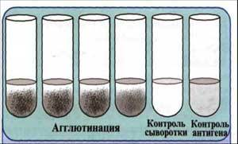

Slide 32
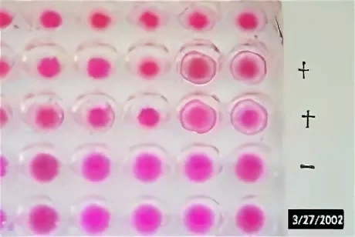

Slide 33
Кольцевая реакция с молоком (КР).
Реакцию применяют для проверки благополучных по бруцеллезу стад крупного рогатого скота и молока на рынках.
В уленгутовские пробирки наливают 0,05 мл антигена (клетки бруцелл, окрашенные гематоксилином) и 1 мл исследуемого молока. Если используют пробирки Флоринского — 2 мл молока и 0,1 мл антигена, компоненты пе­ремешивают, пробирки помещают в водяную баню (37-38° С) на 1 час, затем учитывают результат по нижеследующим критериям:

Slide 34
Четко выраженное синее кольцо в верхней части столбика молока в слое сливок, молоко белое | Результат положительный
«++» | Достаточно выраженное синее кольцо в слое сли­вок, остальная часть молока имеет синеватый цвет | Результат положительный
«+» | Синее кольцо в слое сливок выражено слабо, столбик молока имеет синий цвет | Результат сомнительный
«-» | Столбик молока равномерно окрашен в синий цвет, слой сливок белого или желтоватого цвета | Результат отрицательный

Slide 35
КР на 2-3 креста считают положительной, 1 крест — сомнительной. При положительной КР от всех животных стада берут кровь для исследо­вания в РА или РСК (РДСК) или РА и РИД. Если получают их отрицатель­ный результат, то независимо от позитивной КР животных признают здоро­выми.

Slide 36
